Slide 1
Chào mừng các em
đến với buổi học ngày hôm nay!

Slide 2
01
HOẠT ĐỘNG KHỞI ĐỘNG

Slide 3
KHỞI ĐỘNG
Đố vui
Đầu đuôi vuông vắn như nhau
Thân chia nhiều đốt rất mau rất đều
Tính tình chân thực đáng yêu
Muốn biết dài ngắn, mọi điều có em
(Là cái gì?)
Thước kẻ
Notes:
3

Slide 4
KHỞI ĐỘNG
Đố vui
Như cái kẹo nhỏ
Chữ hỏng xóa ngay
Học trò ngày nay
Vẫn dùng đến nó
(Là cái gì?)
Cục tẩy
Notes:
4

Slide 5
KHỞI ĐỘNG
Đố vui
Cái gì dài một gang tay
Em vẽ em viết ngày ngày ngắn đi
(Là cái gì?)
Bút chì
Notes:
5

Slide 6
KHỞI ĐỘNG
Đố vui
Thân thì liền với hai chân
Khi làm chân nghỉ, chân quay mới kì
(Là cái gì?)
Cái com-pa
Notes:
6

Slide 7
KHỞI ĐỘNG
Đố vui
Không phải bò, không phải trâu
Uống nước ao sâu, lên cày ruộng cạn
(Là cái gì?)
Bút mực
Notes:
7

Slide 8
Bài 7:
Làm đồ dùng học tập
(tiết 1)

Slide 9
02
HOẠT ĐỘNG KHÁM PHÁ

Slide 10
HOẠT ĐỘNG 1
Tìm hiểu một số đồ dùng học tập
Mỗi ngày đến trường chúng ta đều mang theo rất nhiều đồ dùng học tập, một trong số đó phải kể đến:
Bút chì, bút mực.
Thước kẻ.
Com-pa.
Vở, sổ, sách….
Notes:
10

Slide 11
HOẠT ĐỘNG 1
Em có thể làm được những đồ dùng học tập nào?
Hôm nay chúng ta sẽ cùng nhau làm một chiếc thước kẻ bằng giấy!
Notes:
11

Slide 12
HOẠT ĐỘNG 2
Lựa chọn được vật liệu và dụng cụ làm thước kẻ bằng giấy
Làm bằng bìa cứng, trang trí bằng giấy thủ công.
Chiều dài 22cm, độ rộng 3cm.
Notes:
12

Slide 13
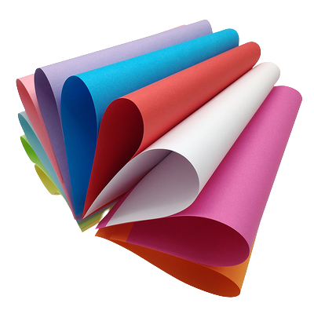
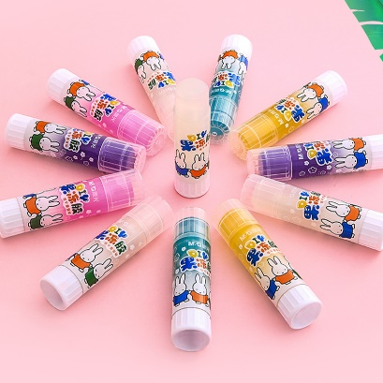
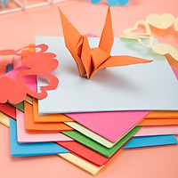
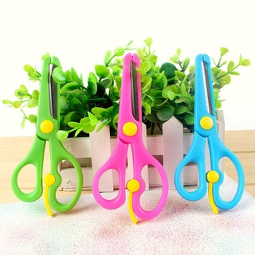
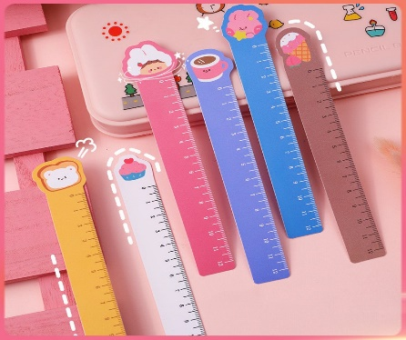
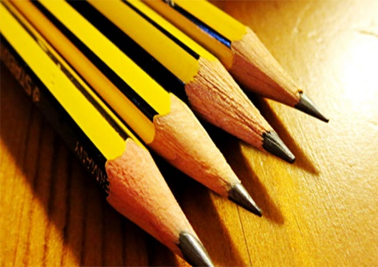
Chúng ta cần những vật liệu gì?
Giấy bìa cứng
Keo dán giấy
Giấy màu
Kéo cắt giấy
Bút chì
Thước kẻ
Notes:
13

Slide 14
HOẠT ĐỘNG 2
Các em có thể thay thế giấy bìa cứng bằng giấy báo
để giảm chi phí.
Notes:
14

Slide 15
Chúng ta sử dụng các vật liệu để làm gì?
Giấy bìa cứng
Giấy màu
Chúng ta sẽ sử dụng giấy bìa cứng để làm thân chiếc thước kẻ.
Chúng ta sẽ sử dụng giấy màu
để trang trí.
Notes:
15

Slide 16
Chúng ta sử dụng các vật liệu để làm gì?
Keo dán giấy
Kéo cắt giấy
Chúng ta sử dụng keo để cố định các mép, dán hoa văn cho thước kẻ.
Dùng kéo để cắt giấy màu và
giấy bìa cứng.
Notes:
16

Slide 17
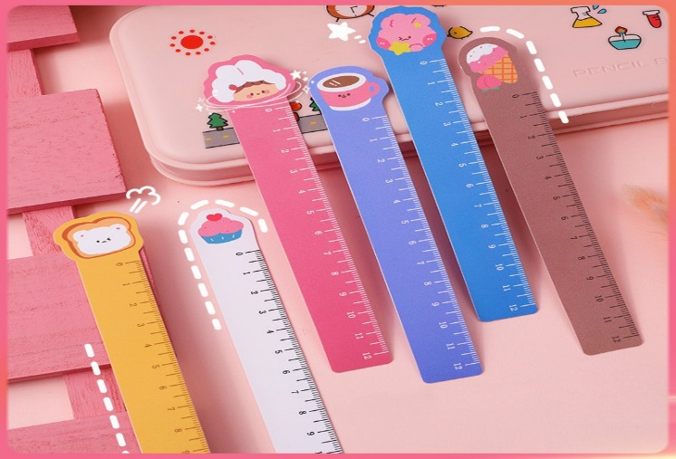
Chúng ta sử dụng các vật liệu để làm gì?
Bút chì
Thước kẻ
Dùng bút chì để đánh dấu vết cắt, vẽ vạch chia cho thước kẻ.
Dùng thước kẻ để do giấy, vạch dấu cho thước kẻ giấy.
Notes:
17

Slide 18
HOẠT ĐỘNG 2
Các em lưu ý:
Các em lưu ý lựa chọn nguyên liệu, cần tính số lượng dụng cụ và nguyên liệu cho phù hợp đủ để sử dụng. Tránh trường hợp thừa thãi nguyên liệu gây lãng phí hoặc thiếu không đủ để làm sản phẩm.
Notes:
18

Slide 19
03
CỦNG CỐ, DẶN DÒ

Slide 20
CÁC EM NHỚ NHÉ!
Ôn tập lại nội dung kiến thức của buổi ngày hôm nay.
Đọc và chuẩn bị bài cho tiết học hôm sau.
Notes:
20

Slide 21
Bài 7:
Làm đồ dùng học tập
(tiết 2+3)

Slide 22
01
HOẠT ĐỘNG KHỞI ĐỘNG

Slide 23
KHỞI ĐỘNG
“Kiểm tra chéo dụng cụ”
Hướng dẫn:
Các em dựa vào danh sách các dụng cụ SGK yêu cầu.
Kiểm tra chéo với dụng cụ mà bạn bên cạnh đã chuẩn bị, xem bạn đã chuẩn bị đủ dụng cụ cần thiết chưa?
Notes:
23

Slide 24
02
HOẠT ĐỘNG KHÁM PHÁ

Slide 25
HOẠT ĐỘNG 1
Tìm hiểu quy trình thực hiện
Hướng dẫn:
Các em thảo luận theo nhóm đôi.
Trả lời các câu hỏi:
Các bước làm thước kẻ giấy?
Mô tả và yêu cầu đạt được của từng bước.
Lưu ý trong quá trình thực hiện.
Notes:
25

Slide 26
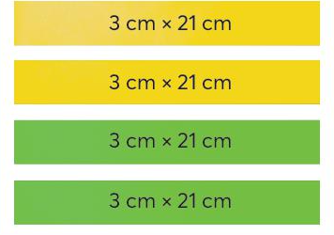
HOẠT ĐỘNG 1
Các bước để làm một chiếc thước kẻ giấy:
Bước 1: Cắt 4 hình chữ nhật có kích thước 3 cm x 21 cm giống nhau: 2 hình bằng giấy bìa cứng và 2 hình bằng giấy màu thủ công.
Notes:
26

Slide 27
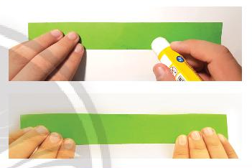
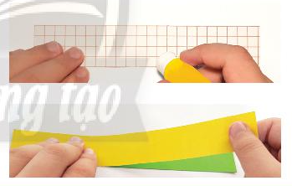
HOẠT ĐỘNG 1
Các bước để làm một chiếc thước kẻ giấy:
Dán 2 hình chữ nhật bằng giấy thủ công lên để trang trí.
Bước 2:
Dán 2 hình chữ nhật bằng bìa cứng với nhau để làm thân của thước.
Notes:
27

Slide 28
HOẠT ĐỘNG 1
Các bước để làm một chiếc thước kẻ giấy:
Bước 4: Tô đậm lại các vạch dấu và ghi số cho thước kẻ.
Bước 3: Vạch dấu cho thước kẻ theo thước mẫu bằng bút chì.
Notes:
28

Slide 29
HOẠT ĐỘNG 1
Các bước để làm một chiếc thước kẻ giấy:
Bước 5: Kiểm tra lại thước kẻ đã làm theo yêu cầu.
Notes:
29

Slide 30
HOẠT ĐỘNG 1
Các em lưu ý:
Kích thước, cách cắt, dán đúng cách, đảm bảo an toàn.
Sau khi hoàn thành công việc, cất gọn các dụng cụ và vật liệu.
Notes:
30

Slide 31
HOẠT ĐỘNG 2
Thực hành làm thước kẻ bằng giấy
Hướng dẫn:
Các em thực hành làm sản phẩm theo các bước sách đã nêu.
Notes:
31

Slide 32
Bài 7:
Làm đồ dùng học tập
(tiết 4)

Slide 33
01
HOẠT ĐỘNG KHỞI ĐỘNG

Slide 34
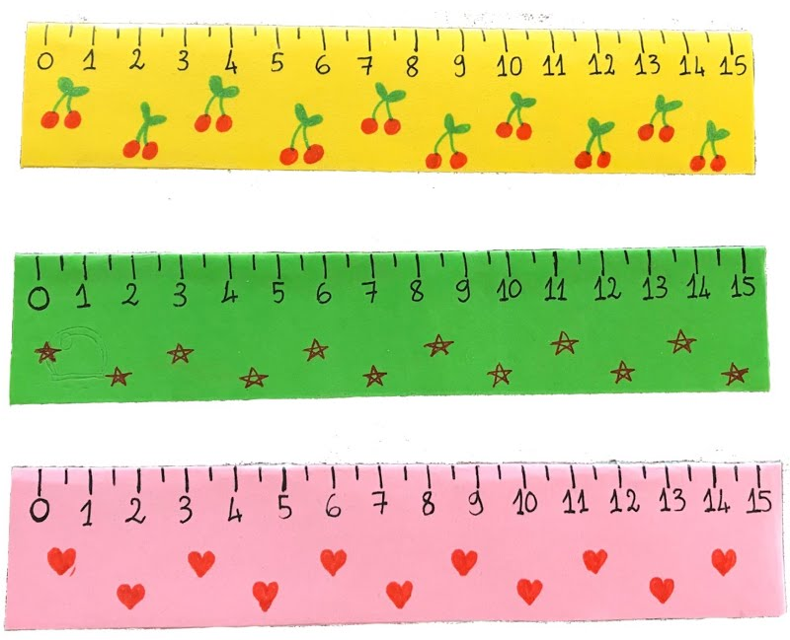
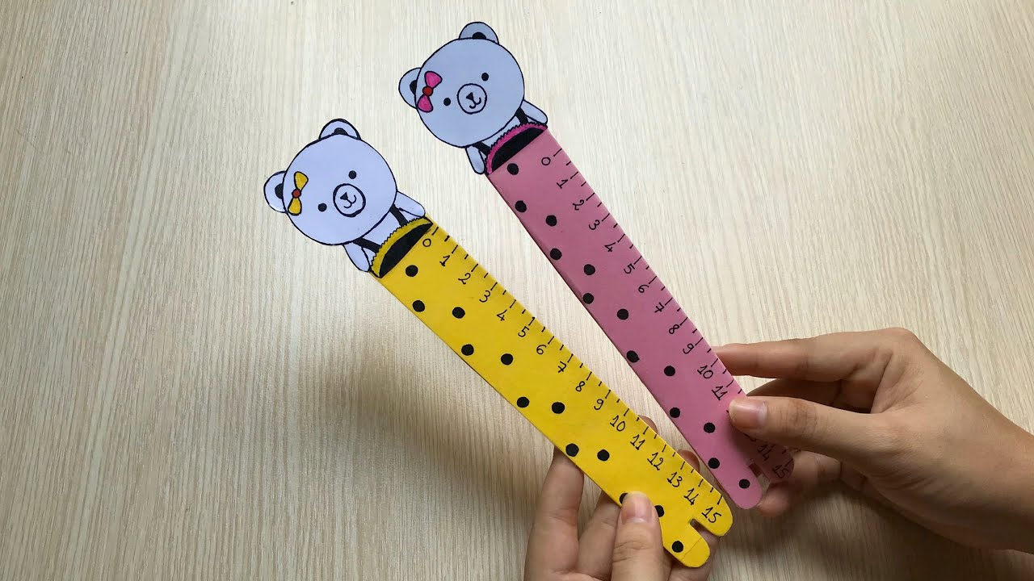
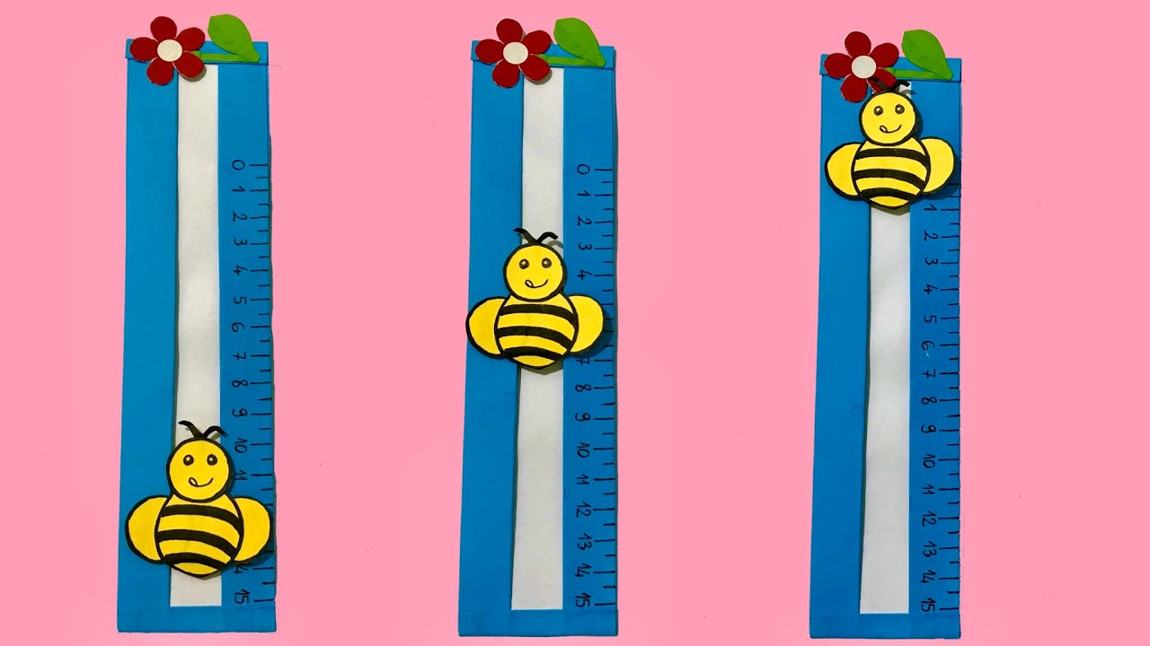
KHỞI ĐỘNG
Quan sát một số sản phẩm làm chiếc thước kẻ giấy
Notes:
34

Slide 35
02
HOẠT ĐỘNG KHÁM PHÁ

Slide 36
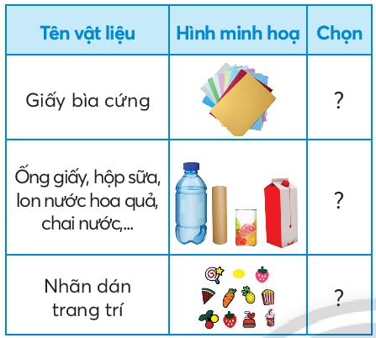
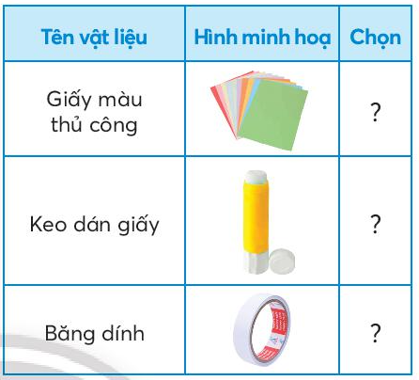
HOẠT ĐỘNG 1
Bài tập 1: Em chọn những vật liệu nào trong bảng dưới đây để làm thước kẻ bằng giấy?
Hướng dẫn:
Các em làm việc cá nhân.
Quan sát các bảng rồi chọn vật liệu phù hợp.
Notes:
36

Slide 37
HOẠT ĐỘNG 1
Notes:
37

Slide 38
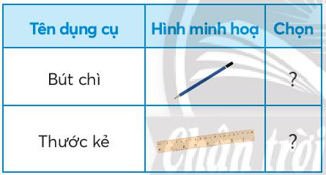
HOẠT ĐỘNG 1
Bài tập 2: Em chọn những dụng cụ nào trong bảng dưới đây để làm thước kẻ bằng giấy?
Notes:
38

Slide 39
HOẠT ĐỘNG 1
Bài tập 3: Em hãy sắp xếp các hình được mô tả dưới đây theo đúng các bước làm đồ dùng học tập?
Notes:
39

Slide 40
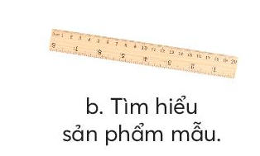
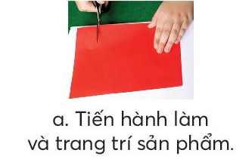
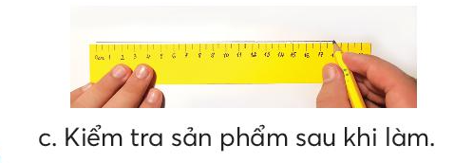
HOẠT ĐỘNG 1
Thứ tự đúng là:
Notes:
40

Slide 41
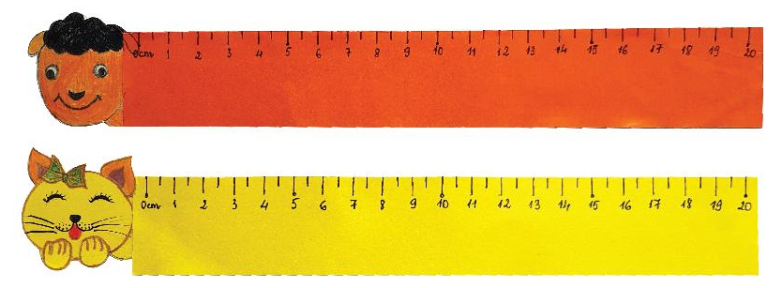
HOẠT ĐỘNG 2
Thực hành mở rộng
Hướng dẫn:
Quan sát các hình minh họa, thực hiện trang trí thước kẻ của mình theo ý thích của em.
Notes:
41

Slide 42
HOẠT ĐỘNG 2
Thực hành mở rộng
Các em lưu ý:
Khoảng cách vạch giữa các số trên thước đều như nhau.
Thước kẻ thẳng.
Trang trí hài hòa, sáng tạo.
Các em nộp lại sản phẩm vào tiết học sau.
Notes:
42

Slide 43
03
CỦNG CỐ, DẶN DÒ

Slide 44
Ghi nhớ
Đồ dùng học tập được em làm theo thứ tự sau:
Tìm hiểu sản phẩm mẫu.
Lựa chọn vật liệu và dụng cụ phù hợp.
Tiến hành làm theo các bước và trang trí.
Kiểm tra sản phẩm sau khi làm.
Em ưu tiên lựa chọn vật liệu đã qua sử dụng, than thiện với môi trường để làm đồ dùng học tập và lưu ý an toàn trong khi sử dụng các dụng cụ.
Notes:
44

Slide 45
CÁC EM NHỚ NHÉ!
Ôn tập lại nội dung kiến thức của buổi ngày hôm nay.
Đọc và chuẩn bị bài cho tiết học hôm sau.
Notes:
45

Slide 46
Cảm ơn các em
đã chú ý lắng nghe!

